Slide 1
VOIP module PBX 연결 상태

Slide 2
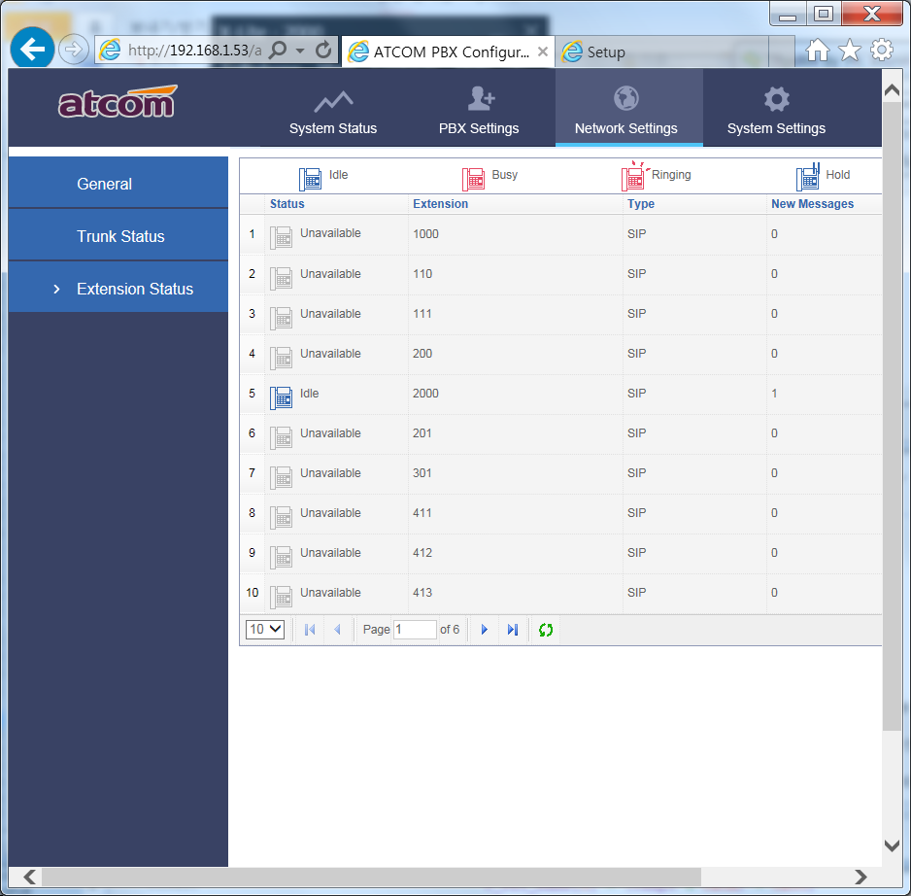
1. 금일 보내 주신 binary file에 PBX 상태. 1.1 1000이 활성화 되어 있지 않음.

Slide 3
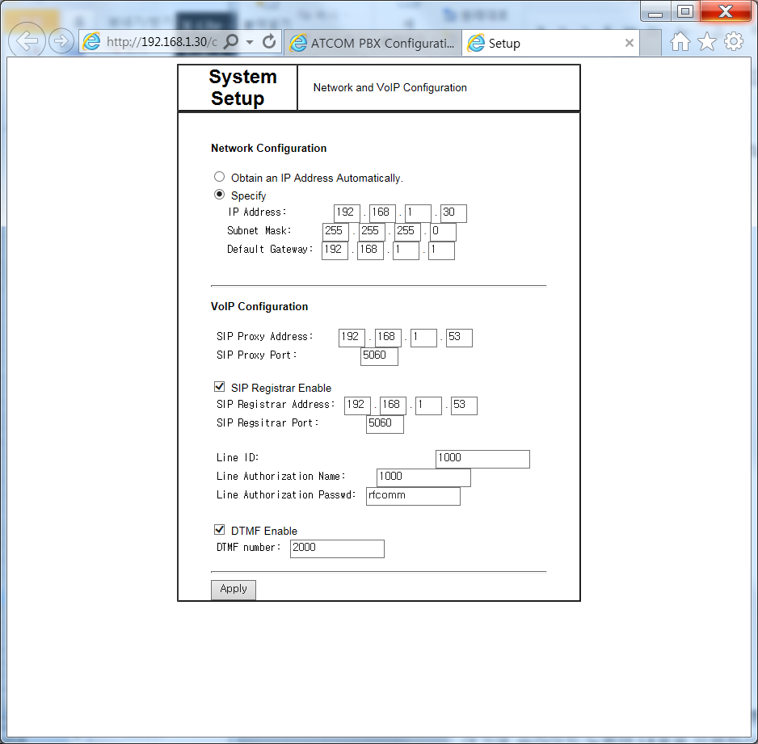
2. System setup 부분

Slide 4
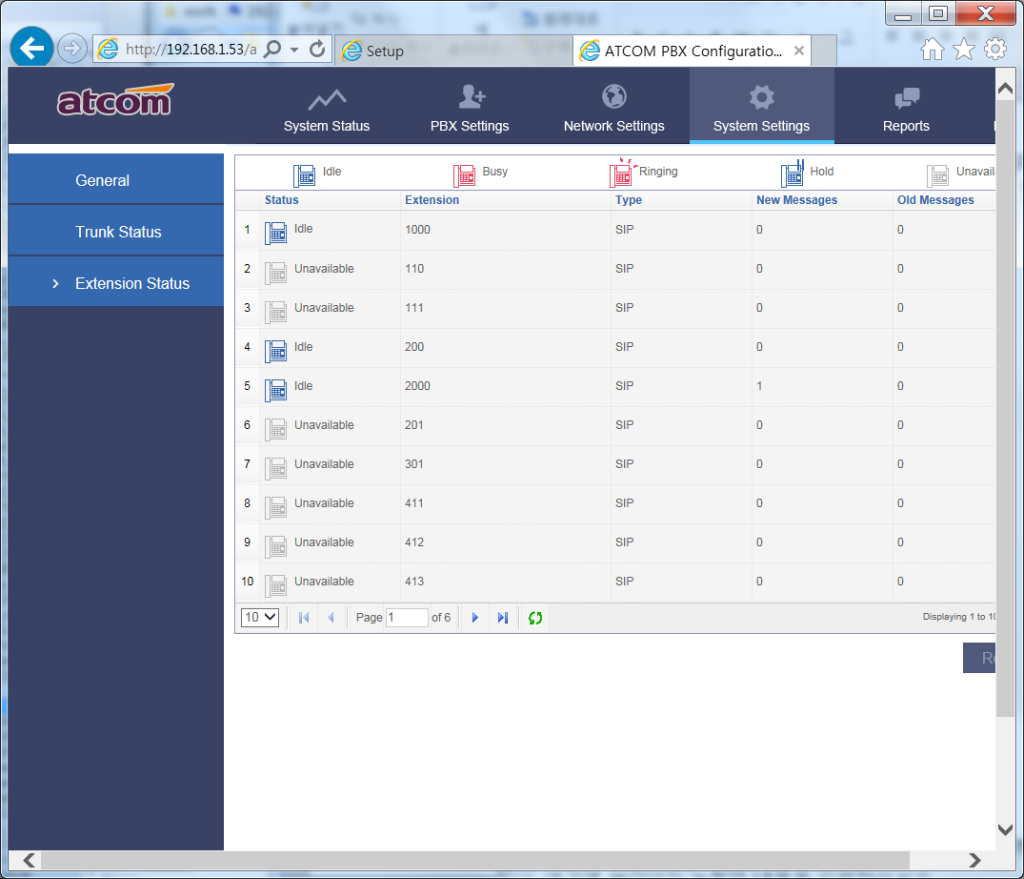
3. 20150428 binary file에 PBX 상태. 1.1 1000이 활성화 되어 있음.

Slide 5
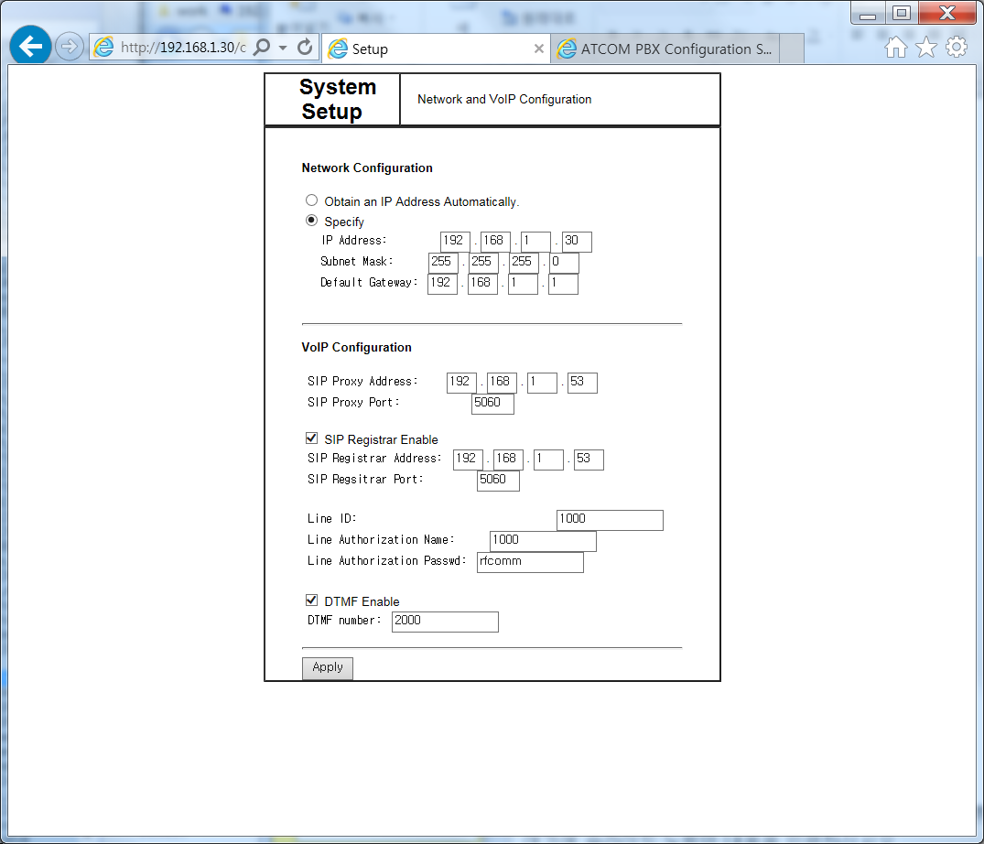
4. System setup 부분

